Slide 1
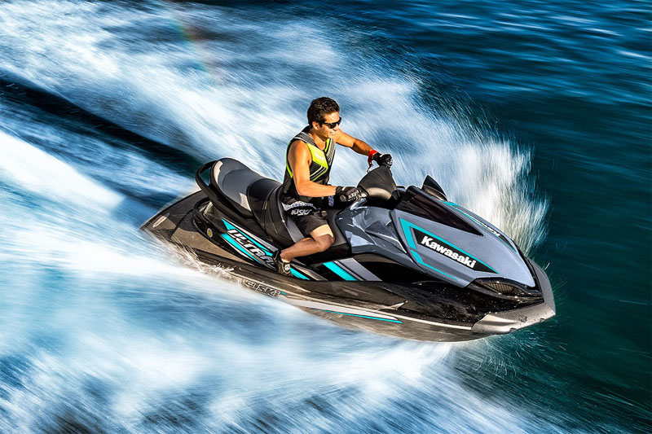
MOTORSEA

Slide 2
FARE CLICK SUI TITOLI PER VISUALIZZARE LE SLIDE
CHI SIAMO
CONTATTI
DOVE SIAMO

Slide 3

CHI SIAMO E COSA FACCIAMO
Siamo una compagnia che vende e noleggia:
-moto d’acqua
-motoscafi
-gozzi
-gommoni

Slide 4

DOVE SIAMO ?
Siamo collocati sulla spiaggia di Renà, comune di Sestri Levante
Clicca sull’ ancora
per vedere la nostra
posizione sulla mappa

Slide 5
CONTATTI
Tel. 0185 420 152
Cell. 333 222 17 09
Mail: info@motorsea.org

Slide 6
RISCHIO | LIVELLO DI RISCHIO | PREVENZIONE | PREVENZIONE | ASSICURAZIONE
INCENDIO | Alto | si | Installare il sistema anti-incendio, installazione dell’estintore. | Assicurazione incendio
FURTO | Medio | SI | Installare il sistema di allarme , sistema di sorveglianza e vigilanza | Assicurazione sul furto
CALAMITA’ NATURALI | MEDIO | SI | Costruire una struttura anti-sismica e costruire un magazzino sopraelevato | Assicurazione calamità naturali
INFORTUNIO DIPENDENTI | Medio | No | Seguire le norme di sicurezza più ampie di quelle di legge. Munirsi di attrezzatura di primo soccorso | Assicurazione infortuni obbligatoria
INFORTUNIO CLIENTI | Medio-alto | No | Fornire ai clienti i sistemi di protezione individuali. Munirsi di attrezzatura di primo soccorso | Assicurazione verso terzi

Slide 7
EVENTO DANNOSO
Durante un’ uscita con una moto d’ acqua un nostro cliente sbaglia una manovra, sbatte la testa sul piantone perdendo i sensi.
Non vedendo tornare il cliente, con il GPS siamo riusciti ad individuare la sua posizione e soccorrerlo.

Slide 8
AZIONI FUTURE
OLTRE ALL’ASSICURAZIONE INFORTUNI, TUTTI I NOSTRI MEZZI SARANNO DOTATI DI UNA SCATOLA NERA CON GPS, INDISPENSABILI SIA PER INDIVIDUARE LA POSIZIONE DEL MEZZO PER UN INTERVENTO TEMPESTIVO, SIA PER FACILITARE LE INDAGINI DOPO UN INCIDENTE.

